Slide 1


Carrera de Ingeniería Geográfica y del Medio Ambiente
Departamento de Ciencias de la Tierra y de la Construcción
Tema:
“Propuesta de un modelo de valoración catastral para predios rurales en el Cantón Atacames mediante la aplicación del Proceso Analítico Jerárquico (Analytic Hierarchy Process AHP)”
Autoras:
Director del Proyecto:
Moreno Romero Alejandra Carolina
Paguay Vallejo Lesly Viviana
Ing. Pérez Salazar, Pablo Roberto, Mgtr.
Director de carrera:
Ing. Alexander Robayo MSc.
Docente Evaluador:
Cnel. Rodolfo Salazar
Secretaria Académica:
Abg. Michelle Benavides

Slide 2
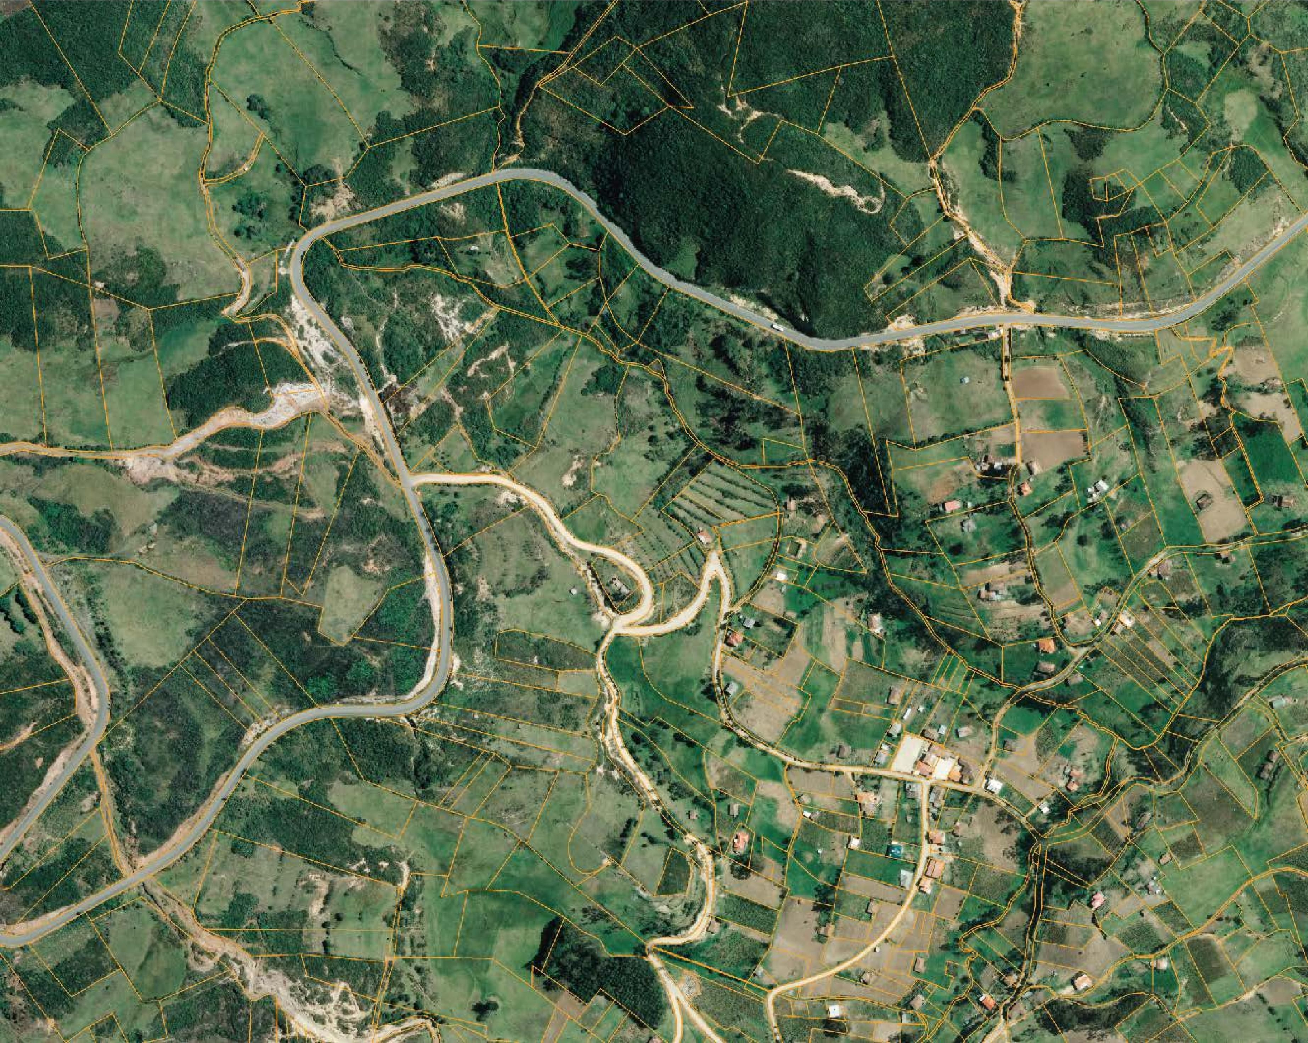
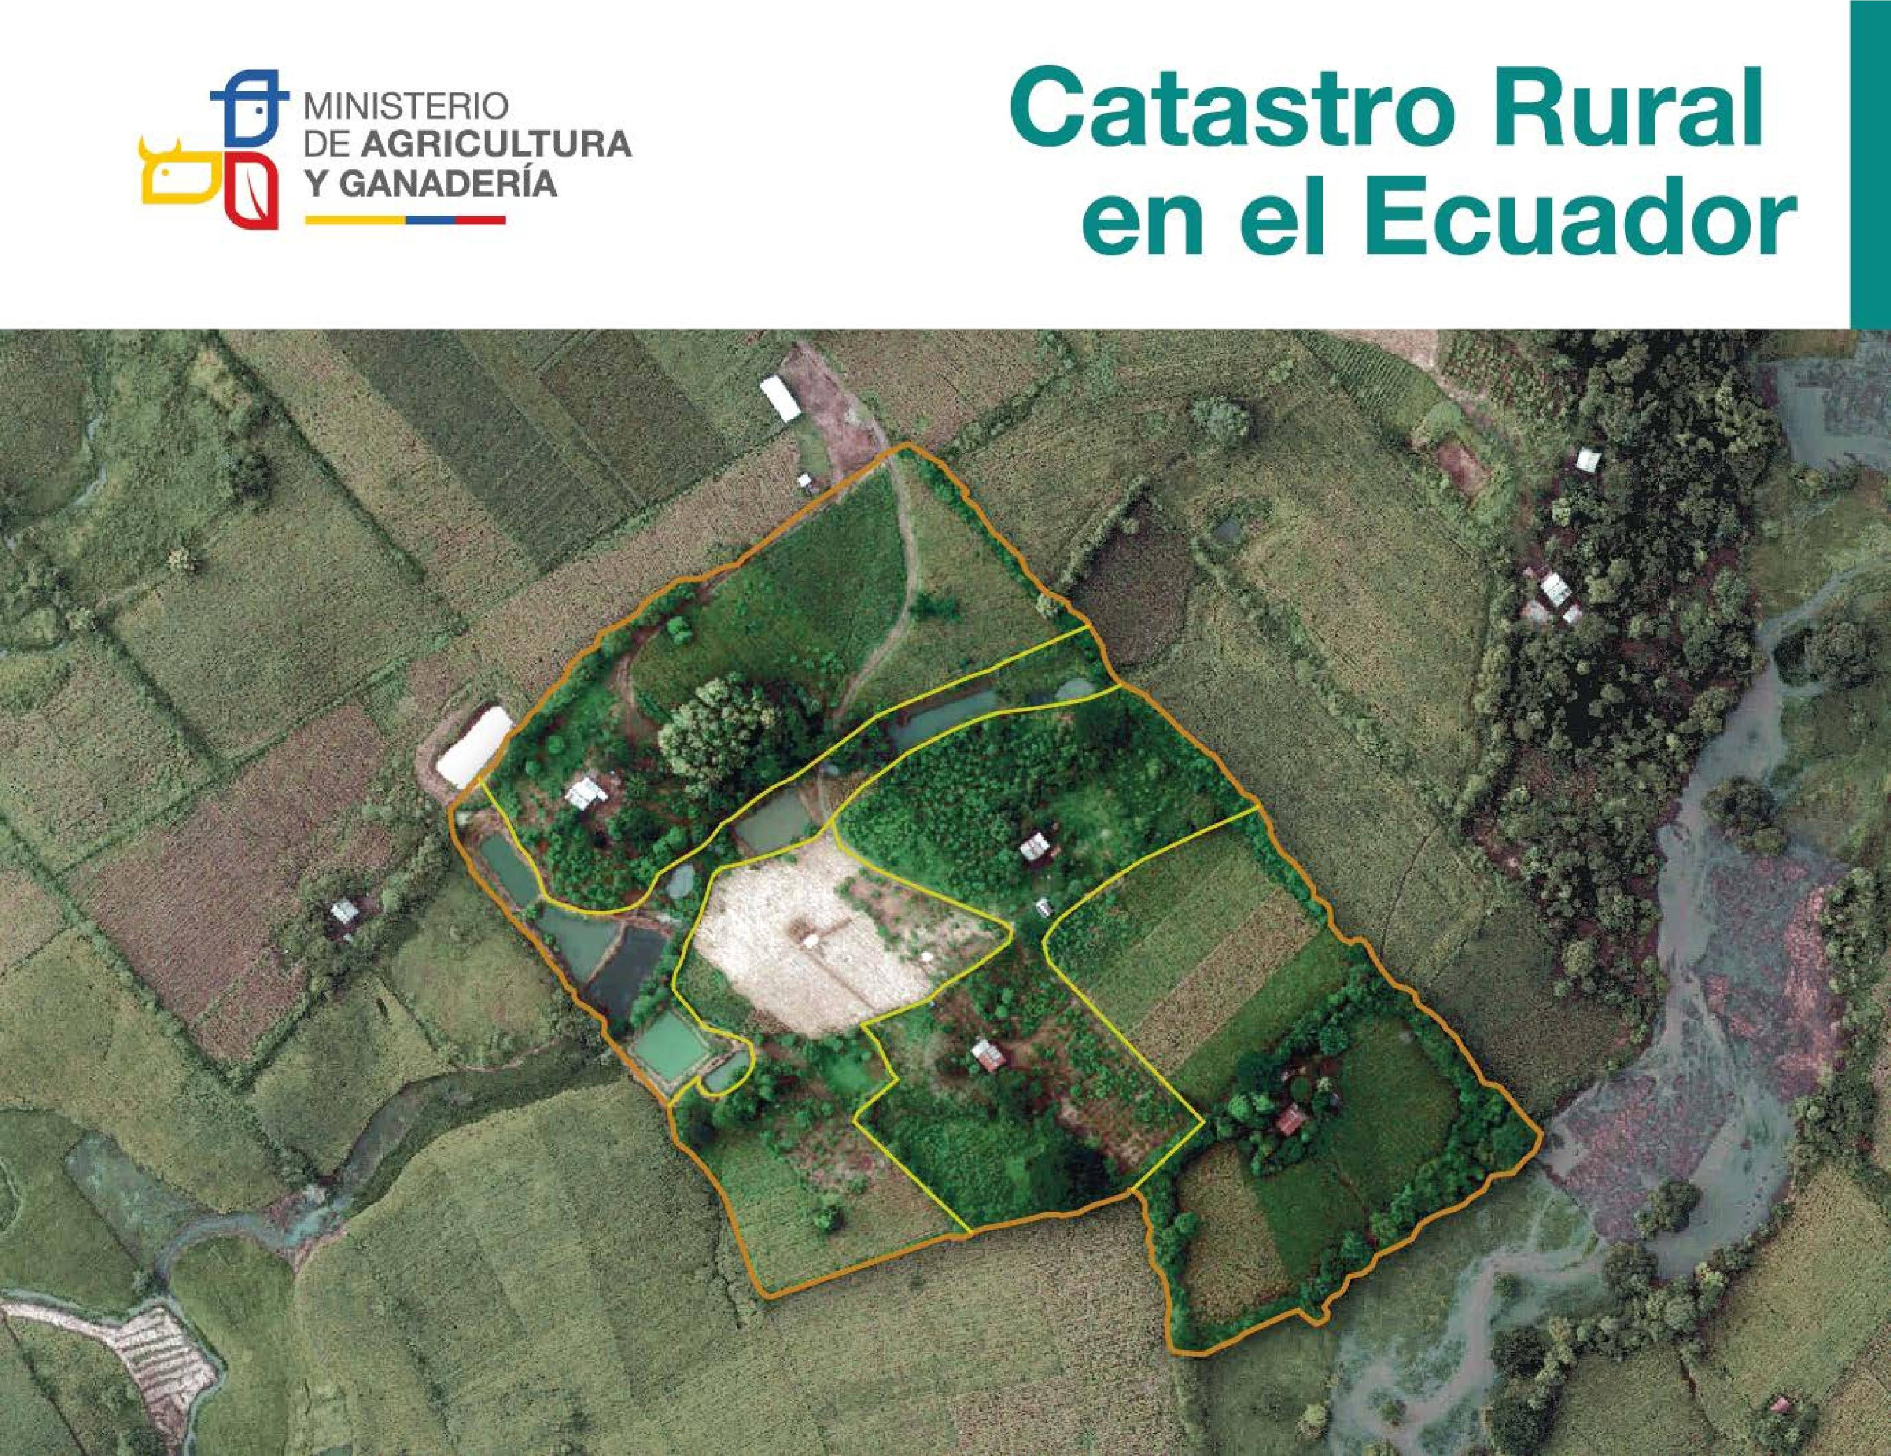
Problema
1
Aspectos Generales
Crecimiento en la industria inmobiliaria del país
Asentamientos Humanos
Registro y documentación tardía - Información catastral incompleta
Justificación
Retroceso en la gestión de mejora del territorio
70% no se encuentran catastrados
El catastro rural es parte fundamental de la gestión geográfica
Favoreciendo a la planificación, organización y administración
Es prioritario actualizar los registros catastrales
Se debe garantizar transparencia en los proceso de valoración

Slide 3
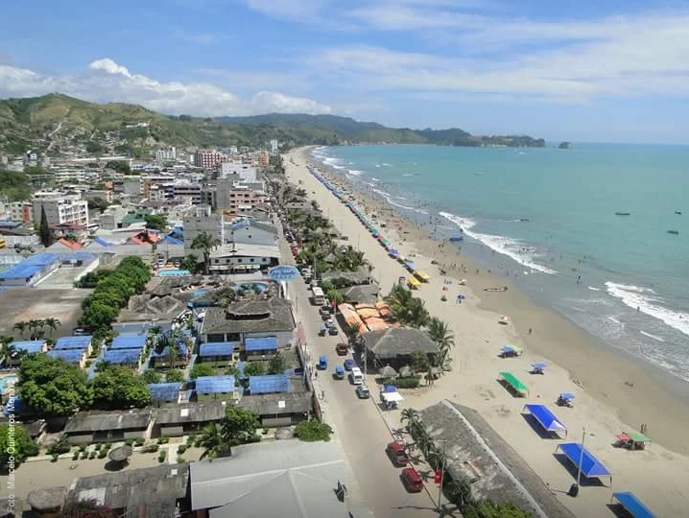
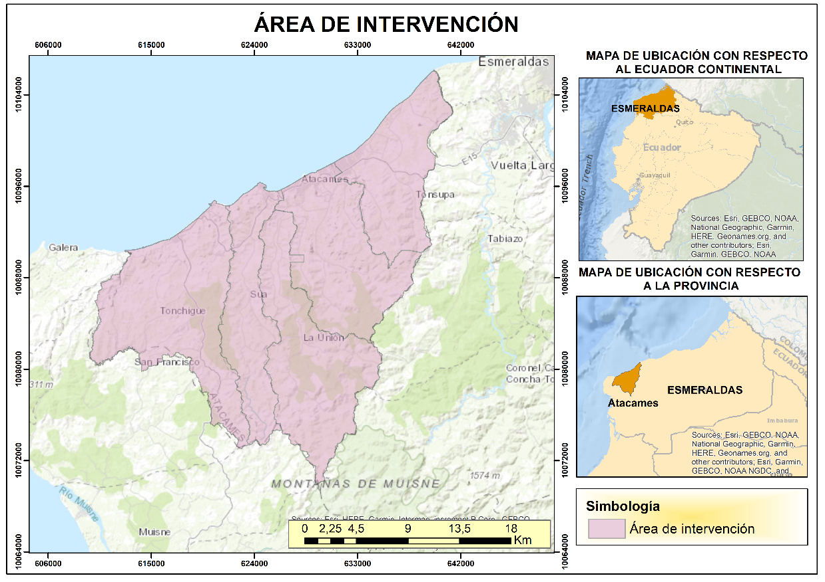
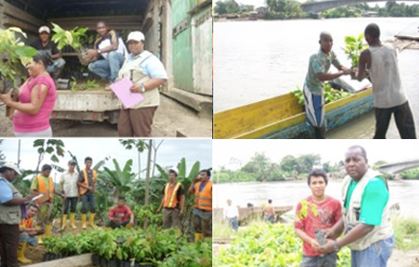
2
Área de Estudio
Cantón Atacames
Se caracteriza especialmente por sus actividades turísticas - comerciales y también por su potencial pesquero y agropecuario.

Slide 4
3
Objetivos
OBJETIVO GENERAL
    Realizar una propuesta de un Modelo de Valoración Catastral para Predios Rurales en el Cantón Atacames Mediante la Aplicación del Método Analítico Jerárquico.
OBJETIVOS ESPECÍFICOS
01
Evaluar la efectividad del modelo de valoración catastral vigente.
02
Investigar el comportamiento de las variables críticas que determinan el avalúo del terreno y de la construcción, empleando criterios multivariable.
03
Establecer la zonificación homogénea de valor.
04
Proponer las mejoras al modelo de valoración vigente, a ser consideradas para el Bienio 2022-2023.
05
Caracterizar el proceso y los procedimientos a ser implementados en el GAD de Atacames.
06
Ejecutar pruebas para la validación del modelo, tomando en cuenta el tamaño de muestra calculado con la fórmula de poblaciones finitas.

Slide 5
3
Metas
INFORME DIAGNÓSTICO
PROPUESTA DE MEJORA
MAPA
Sobre la efectividad del modelo vigente
A las variables claves que influyen en el avalúo de la propiedad, empleando criterios multivariables
Zonas homogéneas de valor del área rural
PROPUESTA
MANUAL
REPORTE
De procesos y procedimientos del modelo a ser implementado.
De la simulación para la valoración de predios con base en la metodología investigada.
De modelo de valoración catastral para predios rurales

Slide 6
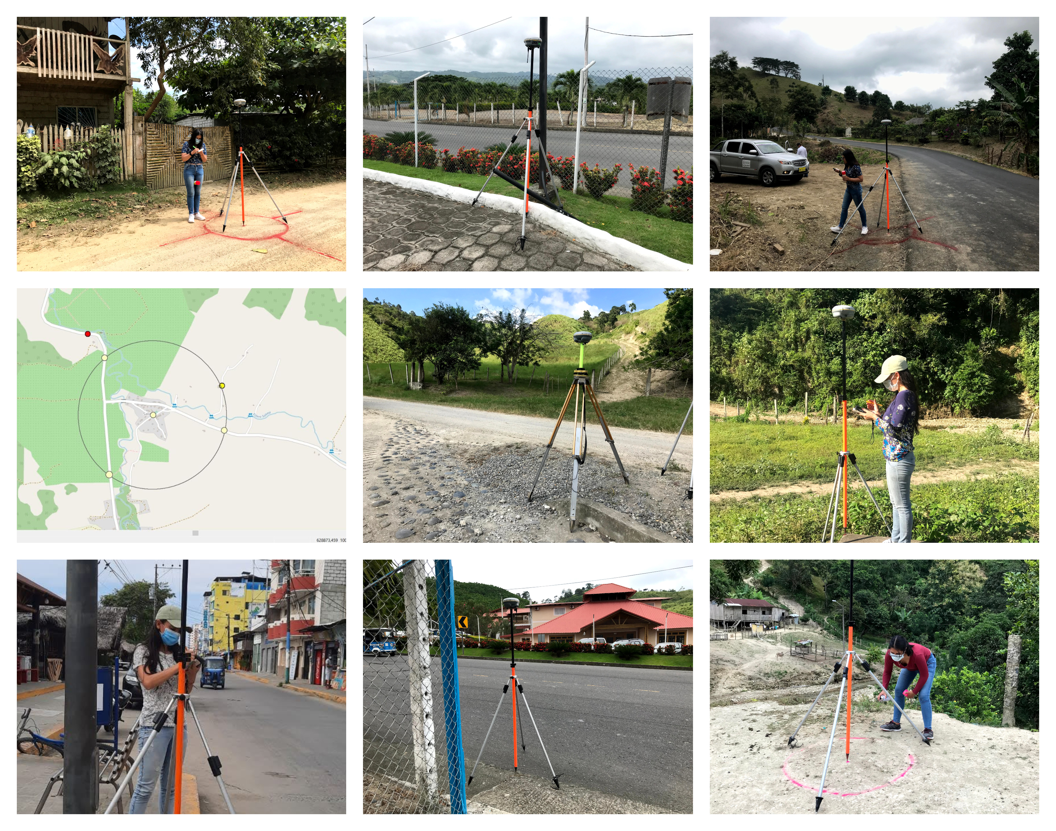
4
Evaluación de la Información
Recopilación y análisis de Información
Investigación del Comportamiento de Variables
Evaluación de Información
Obtención de datos
Evaluación del modelo de valoración vigente
Investigación de Variables determinantes para el avalúo
Especificar las Variables elegidas para el Cantón Atacames
Estudio de mercado

Slide 7
4
Evaluación de la Información
Recopilación y evaluación de Información
Obtención de datos
Componente | Indicador | Variable | Fuente
Localización | Ubicación Política Administrativa | Provincias. Cantones. Parroquias. | CONALI
Socioeconómico | Actividad de la Población | Zonas Urbanizadas. Establecimientos Educativos. Centros de Salud. | Municipio del cantón Atacames.
Movilidad, energía y conectividad | Accesibilidad | Red Hídrica. Red Vial. | Municipio del cantón Atacames.
Político – Institucional | Instrumentos de Planificación Territorial, Ordenanzas, etc. | Ordenanza Bienio 2020 – 2021 Cantón Atacames. Plan de Ordenamiento Territorial Atacames. Listado de Transferencia de Dominio. | Municipio del cantón Atacames. Registro de la Propiedad cantón Atacames.
Situación actual del terreno | Uso actual del suelo | Imágenes Satelitales. Ortofotos. | USGS – Earth Explorer. Municipio del cantón Atacames.
Nota. Algunos insumos tuvieron que ser actualizados. Autoras, 2021

Slide 8
4
Evaluación de la Información
Recopilación y evaluación de Información
Estudio de mercado
Estudio indispensable al momento de valorar el terreno
La tierra es considerada un bien inmueble, el cual está sujeto a cambios que pueden reducir o aumentar el precio del predio.
En la zona rural es complejo realizar un estudio de mercado, debido a las irregularidades que suelen presentarse.
Transacciones compra – venta muy poco frecuentes, el mercado no es transparente y la falta de datos veraces.

Slide 9
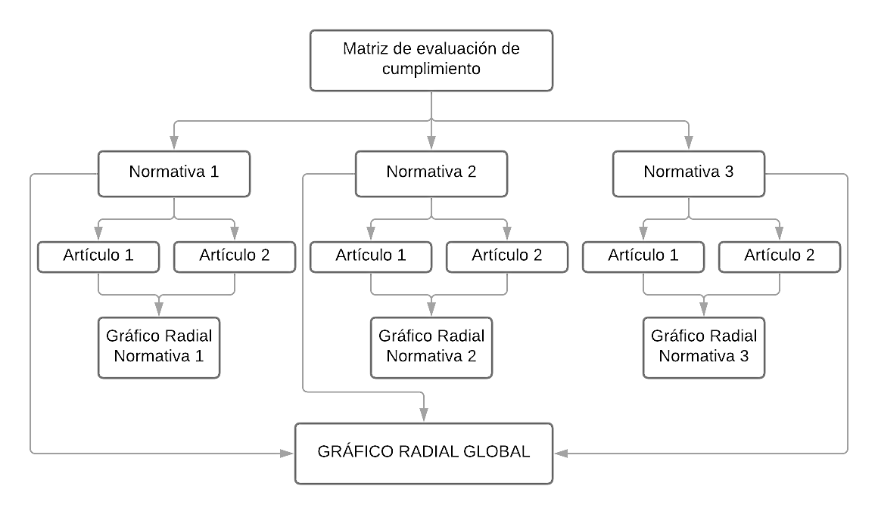
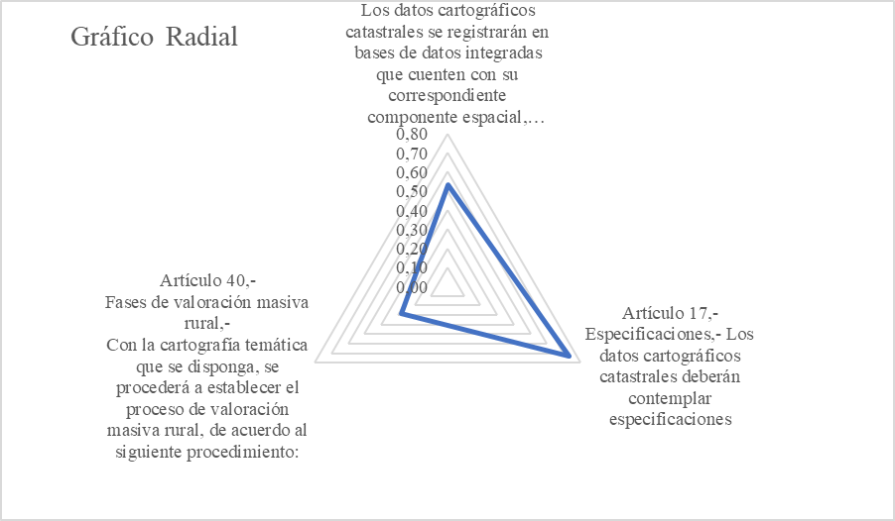
4
Evaluación de la Información
Recopilación y evaluación de Información
Evaluación del modelo de valoración vigente
NORMATIVAS PARA EVALUAR EL CATASTRO
Código Orgánico de Ordenamiento Territorial, Autonomía y Descentralización (COOTAD) - 2019
Ley Orgánica de Ordenamiento Territorial, Uso y Gestión del Suelo (LOOTUGS) - 2016
Reglamento – LOOTUGS - 2019
Acuerdo Ministerial 017 – MIDUVI 2020

Slide 10
4
Evaluación de la Información
Recopilación y evaluación de Información

Slide 11
4
Evaluación de la Información
Recopilación y evaluación de Información
Evaluación del modelo de valoración vigente
Requisitos normativos
Criterio | Subcriterio | Estándar | Elementos fundamentales
NORMATIVA CATASTRO RURAL | REGLAMENTO - LOOTUGS | Art. 48.- Del Catastro Nacional Integrado Georreferenciado. | Infraestructura de datos espaciales
 |  |  | Aspectos económicos, físicos, jurídicos, ambientales y sociales
 |  |  | Componente territorial
Desarrollo
Macro proceso | Proceso | Subproceso | Actores | Estado Actual | Valoración | Valoración | Medios De Verificación
CATASTRO ECONÓMICO | Valoración | Actualización | Departamento de rentas y Departamento de avalúos y catastro | Cuentan con escasa información levantada relacionada a los aspectos mencionados | Poco Satisfactorio | 0,31 | Fichas de campo
 | Valoración | Actualización | Técnicos del Departamento de Avalúos y Catastro | Escasa información del componente territorial | Cumplimiento Parcial | 0,5 | Bases de datos geográfica

Slide 12
4
Evaluación de la Información
Recopilación y análisis de Información
Investigación del Comportamiento de Variables
Evaluación de Información
Obtención de datos
Evaluación del modelo de valoración vigente
Investigación de Variables determinantes para el avalúo
Especificar las Variables elegidas para el Cantón Atacames
Estudio de mercado

Slide 13
4
Evaluación de la Información
Investigación del Comportamiento de Variables
Metodología de Valoración de Tierras Rurales Ecuador
Investigación de Variables determinantes para el avalúo
Unidades Estructurales | Variables
Biogeoestructural | Pendiente
 | Uso de la tierra
 | Aptitud agropecuario y forestal
 | Susceptibilidad a movimientos en masa
 | Peligro volcánico
 | Susceptibilidad a erosión
 | Susceptibilidad a inundación
 | Susceptibilidad a heladas
Hidroestructural | Tendencia a crecidas
 | Necesidad de riego
Ambiental | Conservación de la cuenca hídrica
 | Integridad de paisaje
Tecnoestructural | Demanda sobre el recurso
 | Accesibilidad vial
 | Accesibilidad a servicios sociales
 | Disponibilidad de servicios básicos
 | Accesibilidad al área urbana
Acuerdo Ministerial 017 – MIDUVI Ecuador
Insumo |  | Escala | Entidad responsable
Base cartográfica |  | 1:5 000 | IGM
Uso del suelo |  | 1: 25 000 | MAG
Precios unitarios de mercado de suelo |  | 1: 5 000 - 1: 250000 | GADM
Catastral predial |  | 1:5 000 | GADM
Suelos |  | 1: 25 000 | MAG, IGM
Redes de infraestructura básica | Energía | 1: 25 000 | GADM
 | Agua
 | Riego
Equipamiento rural | Salud | 1: 5 000 - 1: 250000 | MSP
 | Educación
Pendientes |  | 1:5 000 | IGM
Accesibilidad | Vías | 1:5 000 | IGM, MAG
 | Áreas urbanas
 | Centros económicos y acopio
Capacidad de uso de la tierra |  | 1: 25 000 | MAG, IGM
Regulación de uso y ocupación |  | 1: 25 000 | GADM
Metodología para Zonas Homogéneas de Tierras con Fines Multipropósitos – Colombia
N° | Parámetros
1 | Afloramiento Rocoso
2 | Drenaje
3 | Erosión
4 | Fertilidad del suelo
5 | Material litológico
6 | Pedregosidad
7 | Profundidad efectiva
8 | Remoción en masa
9 | Salinidad
10 | Sodicidad
11 | Suelos removidos
12 | Unidades climáticas
13 | Valor potencial
14 | Zona inundable
Nota. MAGAP, 2008
Nota. Ministro de Desarrollo Urbano y Vivienda, 2017
Nota. IGAC, 2016

Slide 14
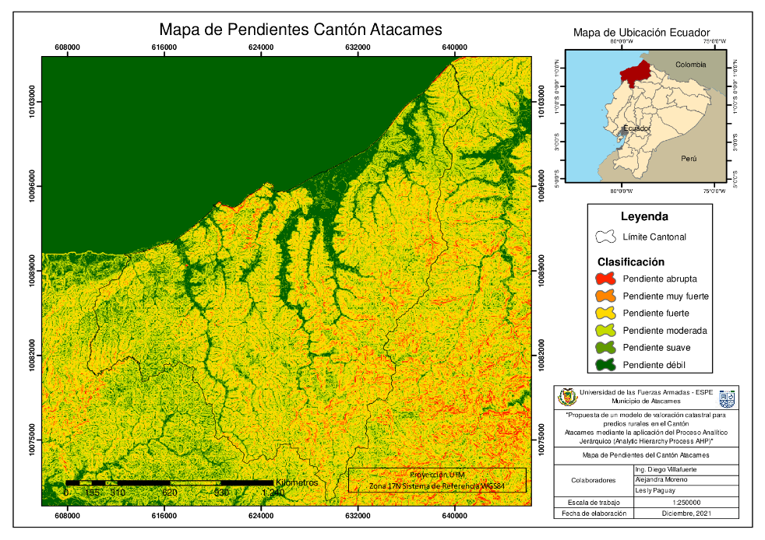
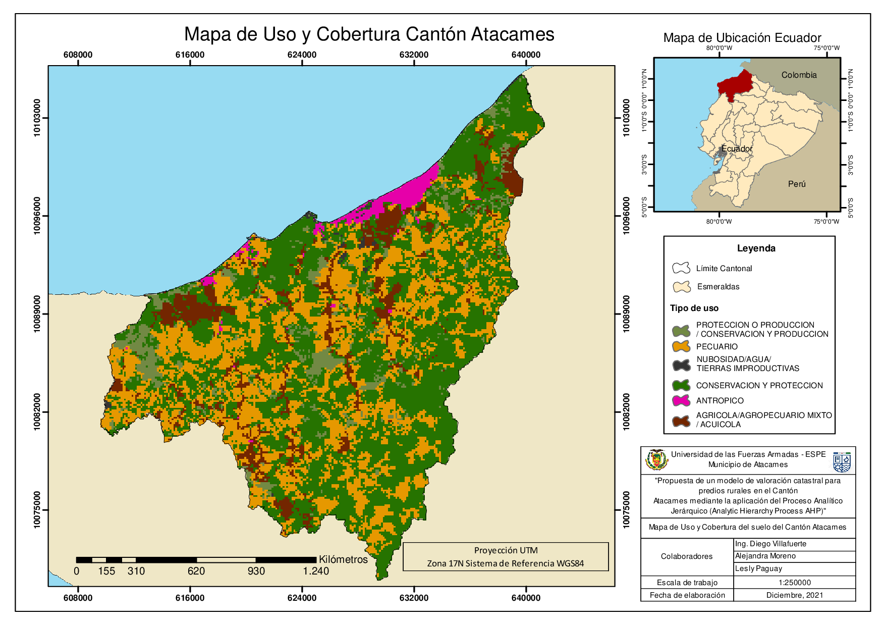
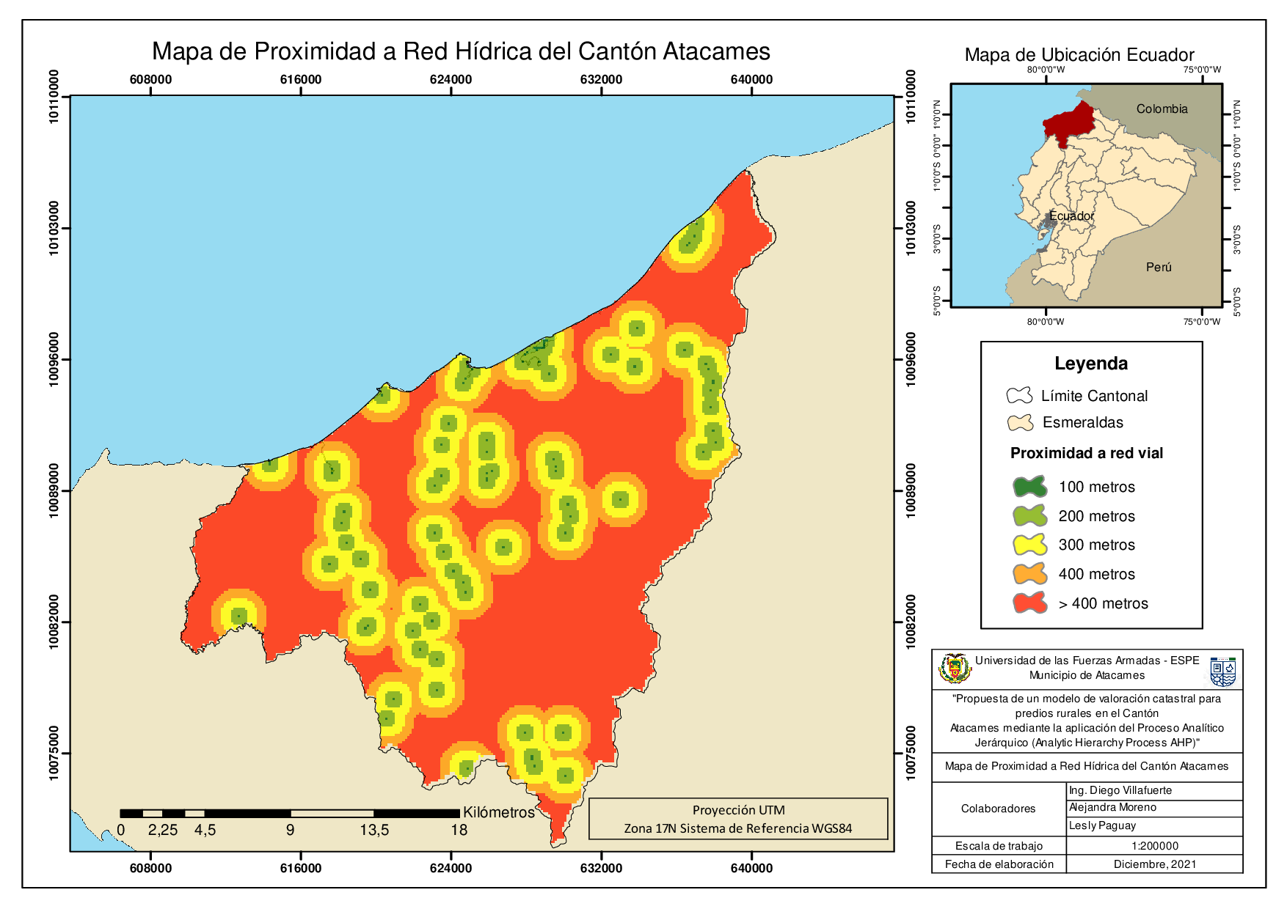
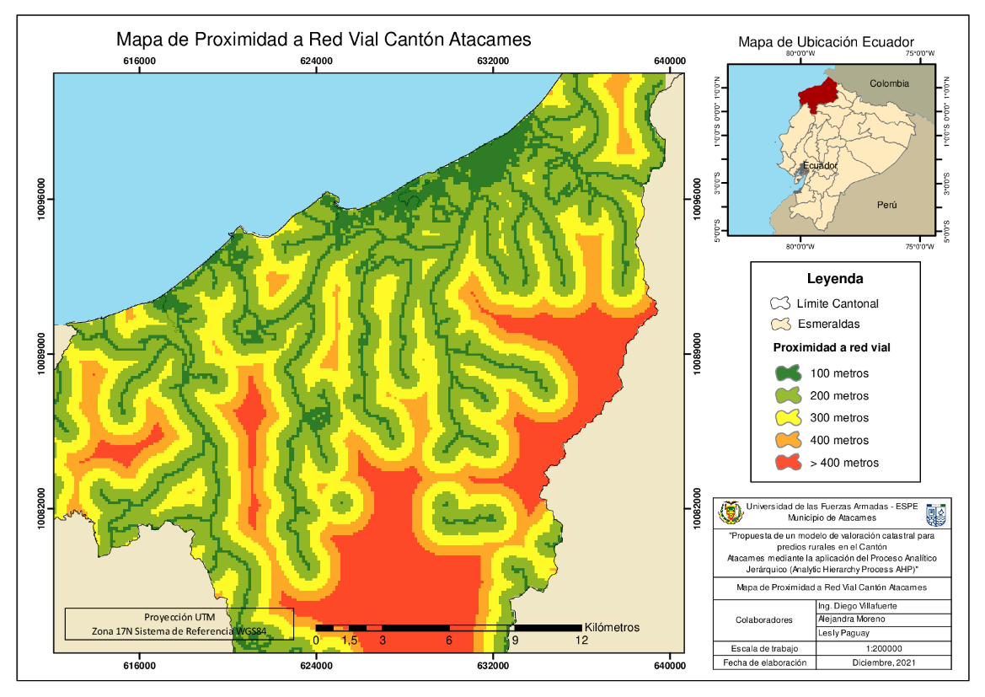
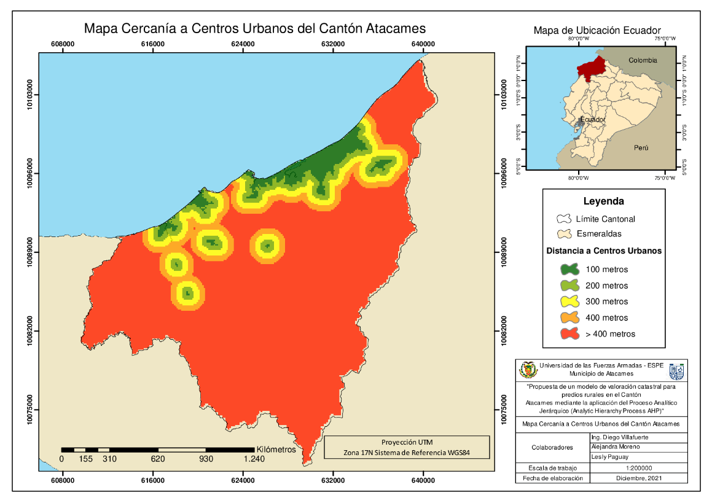
4
Evaluación de la Información
Investigación del Comportamiento de Variables
Pendiente
Uso y Cobertura del suelo
Especificar las Variables seleccionadas para el Cantón Atacames
Red Hidrográfica
Red Vial
Cercanía a Centros Urbanos

Slide 15
Valoración del suelo
Valoración Individual del Predio
Desarrollo del Modelo Propuesto
Metodología AHP a las Variables elegidas
Aplicación de metodología AHP para generar Zonas Homogéneas Físicas
Valoración del terreno
Superficie del Predio
Aplicación de metodología AHP para generar Zonas Homogéneas de Valor
Factores de Homogenización
Valoración de la Construcción
Valoración de mejoras adheridas
5
Desarrollo del Modelo

Slide 16
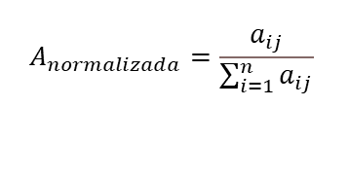
5
Desarrollo del Modelo
Valoración del suelo
Diagrama inicial proceso AHP
Metodología AHP a las Variables elegidas
Elegir la mejor alternativa
Criterio 1
Alternativa 1
Alternativa 2
Alternativa 3
Criterio 2
Matriz A
$$A_{normalizada}=\frac{a_{ij}}{\sum_{i=1}^{n}{a_{ij}}}$$
Vector Propio
Escala Fundamental
Ratio de Consistencia
Igual | Moderado | Fuerte | Muy Fuerte | Extrema | Matices
1 | 3 | 5 | 7 | 9 | 2,4,6 y 8
Número de variables (n) | Ratio de consistencia (RC)
3 | 5%
4 | 9%
5 o más | 10%
Matriz de comparación pareada
Matriz A
 | Alternativa 1 | Alternativa 2 | Alternativa 3 | Vector Propio
Alternativa 1 | 1 | 1/3 | 2 | 0,2297
Alternativa 2 | 3 | 1 | 5 | 0,6483
Alternativa 3 | 1/2 | 1/5 | 1 | 0,1220
CR | 0,36% |  | Suma | 1

Slide 17
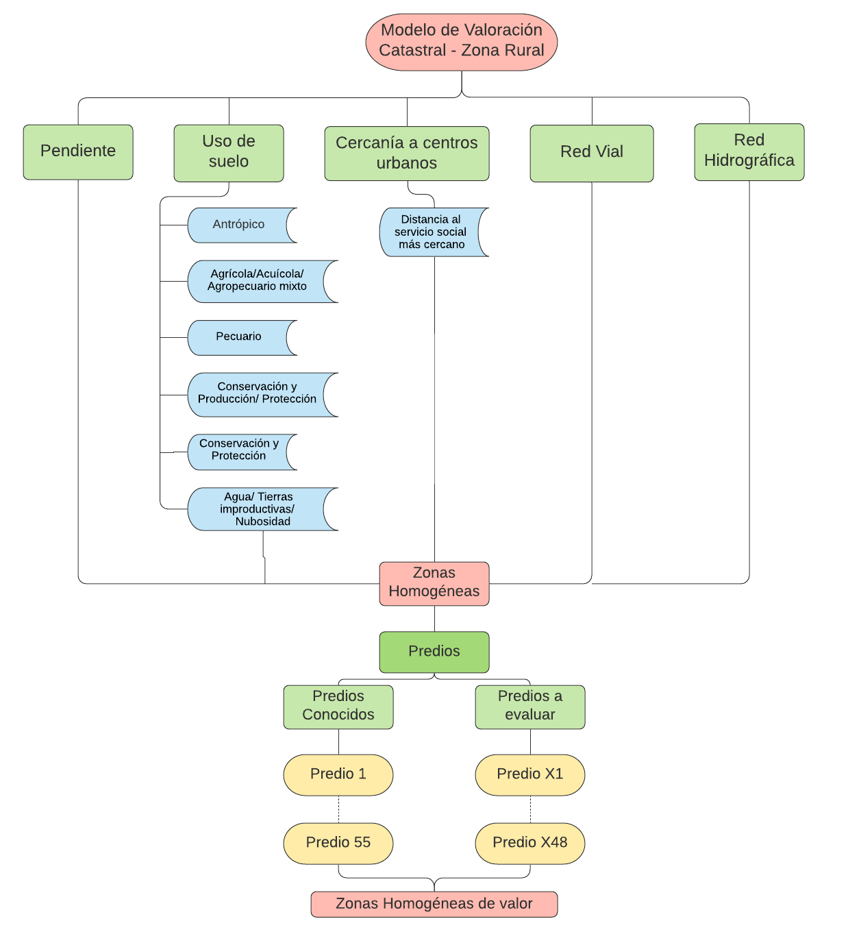
5
Desarrollo del Modelo
Valoración del suelo
Metodología AHP a las Variables elegidas
Aplicación de metodología AHP para generar Zonas Homogéneas Físicas
Aplicación de metodología AHP para generar Zonas Homogéneas de Valor

Slide 18
5
Desarrollo del Modelo
Valoración del suelo
Recopilación de criterios según importancia de las variables
Aplicación de metodología AHP para generar Zonas Homogéneas Físicas
OPINIÓN DE EXPERTOS | Gustavo Garcia | Lenin Pérez | Edmundo Mosquera | Diego Villafuerte | Nereida Pacheco | PROMEDIO
Pendiente | 3 | 5 | 5 | 3 | 4 | 4
Uso de suelo | 2 | 4 | 4 | 4 | 5 | 4
Cerc. Cent. Urbanos | 4 | 2 | 2 | 2 | 2 | 2
Red vial | 1 | 1 | 1 | 1 | 1 | 1
Red hidrográfica | 5 | 6 | 3 | 5 | 6 | 5
Nota. Siendo 1 el más importante y 5 el menos importante. De esta manera se obtuvo una referencia importante para iniciar con un criterio acertado el proceso de valoración.
AHP VARIABLES RURALES | Matriz ponderación |  |  |  |  | Resultado
 | Pendiente | Uso de suelo | Cerc. Cent. Urbanos | Red vial | Red hidrográfica | Vector Propio | Porcentaje
Pendiente | 1 | 1 | 1/2 | 1/2 | 1 | 0,1344 | 13%
Uso de suelo | 1 | 1 | 1/2 | 1/2 | 1 | 0,1344 | 13%
Cerc. Cent. Urbanos | 2 | 2 | 1 | 1/2 | 4 | 0,2650 | 26%
Red vial | 2 | 2 | 2 | 1 | 5 | 0,3658 | 30%
Red hidrográfica | 1 | 1 | 1/4 | 1/5 | 1 | 0,1004 | 10%
CR |  |  |  | 10%

Slide 19
5
Desarrollo del Modelo
Valoración del suelo
Pendiente
Cercanía a centros urbanos
Red Vial
Red Hidrográfica
Uso de suelo
  Antrópico
  Agrícola/Acuícola/ Agropecuario mixto
  Pecuario
  Conservación, Protección y Producción
  Conservación y Protección
  Agua/ Tierras improductivas/ Nubosidad
Aplicación de metodología AHP para generar Zonas Homogéneas Físicas
MATRIZ AHP USO ACTUAL DEL SUELO | Matriz ponderación |  |  |  |  |  |  | Resultados
 | Antrópico | Agropecuario mixto | Pecuario | Conservación y Producción |  | Conservación y Protección | Tierras improductivas | Vector Propio | Porcentaje
Antrópico | 1,00 | 3,00 | 3,00 | 3,00 |  | 3,00 | 4,00 | 0,349 | 35%
Agropecuario mixto | 0,33 | 1,00 | 2,00 | 3,00 |  | 1,00 | 4,00 | 0,199 | 20%
Pecuario | 0,33 | 0,50 | 1,00 | 2,00 |  | 3,00 | 3,00 | 0,165 | 16%
Conservación y Producción/Protección o Producción | 0,33 | 0,33 | 0,50 | 1,00 |  | 3,00 | 3,00 | 0,131 | 13%
Conservación y Protección | 0,33 | 1,00 | 0,33 | 0,33 |  | 1,00 | 3,00 | 0,105 | 10%
Tierras improductivas | 0,25 | 0,25 | 0,33 | 0,33 |  | 0,33 | 1,00 | 0,051 | 5%
CR |  |  |  |  | 9%

Slide 20
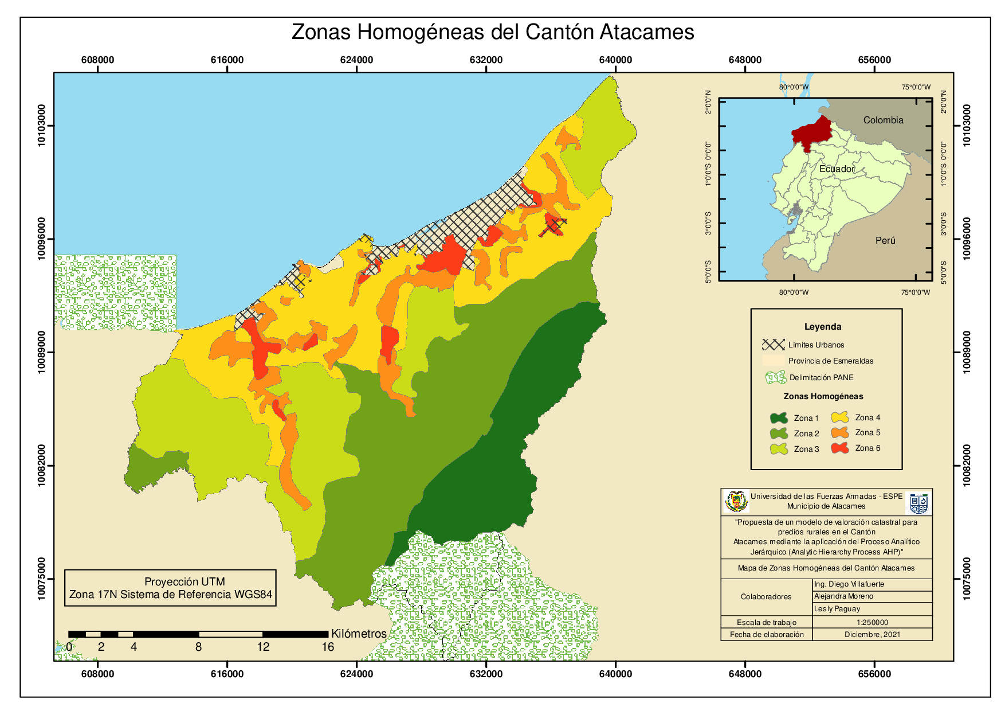
5
Desarrollo del Modelo
Valoración del suelo
Aplicación de metodología AHP para generar Zonas Homogéneas Físicas
Variables |  | Ponderación |  | Ponderación Sub variables | Suma
Pendiente |  | 0,1344 |  | 0,1344 | 0,1344
Uso y Cobertura del suelo | Antrópico | 0,1344 | 0,3494 | 0,0470 | 0,1344
 | Agropecuario mixto |  | 0,1989 | 0,0267
 | Pecuario |  | 0,1648 | 0,0222
 | Conservación y Producción |  | 0,1314 | 0,0177
 | Conservación y Protección |  | 0,1049 | 0,0141
 | Tierras improductivas |  | 0,0506 | 0,0068
Cerc. Cent. Urbanos |  | 0,2650 |  | 0,2650 | 0,2650
Red vial |  | 0,3658 |  | 0,3658 | 0,3658
Red hidrográfica |  | 0,1004 |  | 0,1004 | 0,3609
SUMA |  |  |  |  | 1

Slide 21
5
Desarrollo del Modelo
Valoración del suelo
Metodología AHP a las Variables elegidas
Aplicación de metodología AHP para generar Zonas Homogéneas Físicas
Aplicación de metodología AHP para generar Zonas Homogéneas de Valor

Slide 22
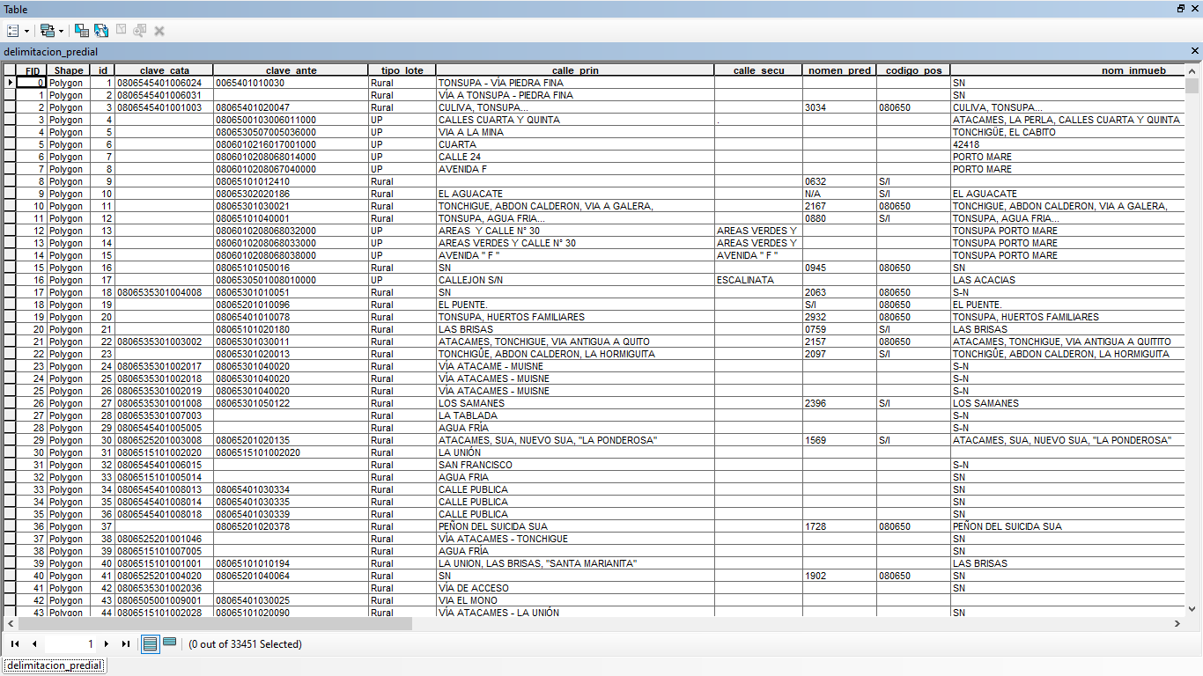
5
Desarrollo del Modelo
Valoración del suelo
Quinto Paso
Aplicación de metodología AHP para generar Zonas Homogéneas de Valor
Filtración de datos
Obtención de muestra
Proceso en el Software SIG
Proceso en excel
Determinación Zonas Homogéneas de Valor
Cuarto Paso
Tercer Paso
Segundo Paso
Primer Paso
Obtener Predios Conocidos
Proceso de filtrado
  Datos de avalúo del predio
  Ubicación espacial
  Geometría

Slide 23
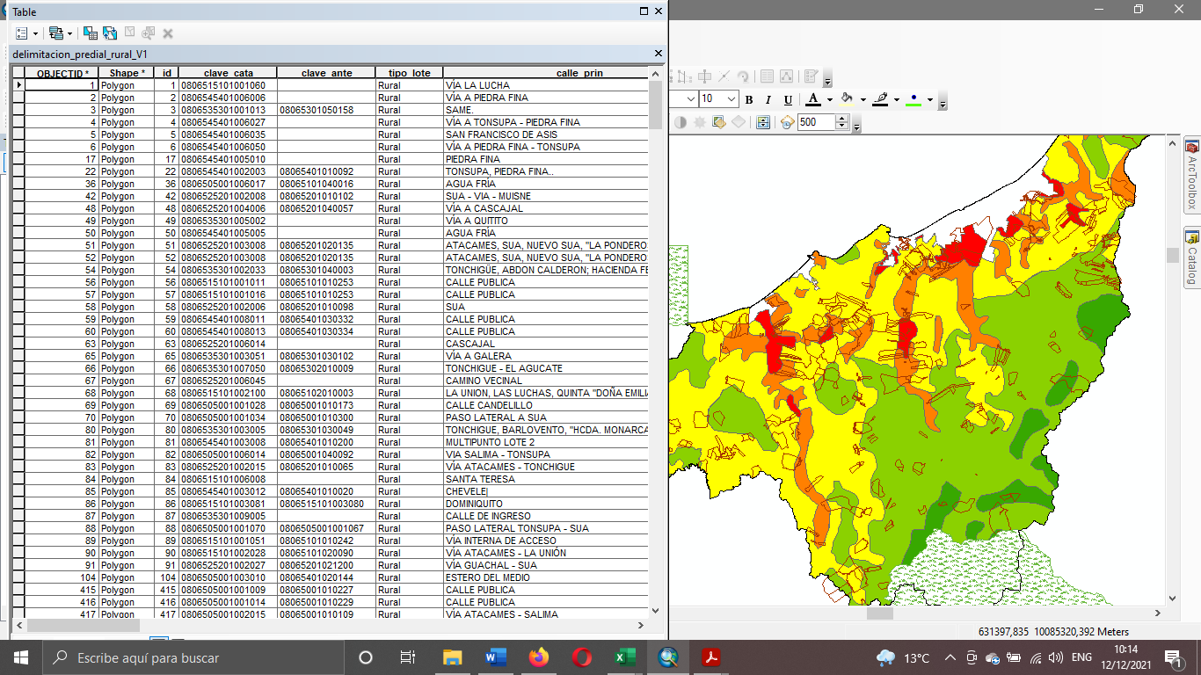

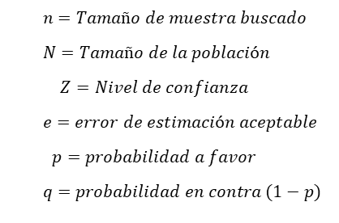
5
Desarrollo del Modelo
Valoración del suelo
Quinto Paso
Aplicación de metodología AHP para generar Zonas Homogéneas de Valor
Filtración de datos
Obtención de muestra
Proceso en el Software SIG
Proceso en excel
Determinación Zonas Homogéneas de Valor
Cuarto Paso
Tercer Paso
Segundo Paso
Primer Paso
$$n=Tamaño de muestra buscado$$
$$N=Tamaño de la población$$
$$Z=Nivel de confianza$$
$$e=error de estimación aceptable$$
$$p=probabilidad a favor$$
$$q=probabilidad en contra (1−p)$$
$$n=\frac{N∗Z_{∝}^{2}∗p∗q}{\left(N−1\right)\left(e^{2}\right)+p∗q∗Z_{∝}^{2}}$$
Donde,
Obtener Predios desconocidos (X)
  Ubicación espacial
  Geometría

Slide 24
5
Desarrollo del Modelo
Valoración del suelo
Obtener Predios desconocidos
Quinto Paso
Aplicación de metodología AHP para generar Zonas Homogéneas de Valor
Filtración de datos
Obtención de muestra
Proceso en el Software SIG
Proceso en excel
Determinación Zonas Homogéneas de Valor
Cuarto Paso
Tercer Paso
Segundo Paso
Primer Paso
ZONA 5 - Cálculo tamaño de muestra
Datos
Tamaño población |  | N | 8
Nivel de confianza al 95% |  | Z | 1,96
Cuando no se conoce 50% |  | P | 0,50
Cuando no se conoce 50% |  | Q | 0,50
Criterio de certeza que el investigador requiera |  | e | 0,33
muestra |  | 4
ZONA 1 - Cálculo tamaño de muestra
Datos
Tamaño población |  | N | 4
Nivel de confianza al 95% |  | Z | 1,96
Cuando no se conoce 50% |  | P | 0,50
Cuando no se conoce 50% |  | Q | 0,50
Criterio de certeza que el investigador requiera |  | e | 0,48
muestra |  | 4
ZONA 4 - Cálculo tamaño de muestra
Datos
Tamaño población |  | N | 21
Nivel de confianza al 95% |  | Z | 1,96
Cuando no se conoce 50% |  | P | 0,50
Cuando no se conoce 50% |  | Q | 0,50
Criterio de certeza que el investigador requiera |  | e | 0,19
muestra |  | 12
ZONA 2 - Cálculo tamaño de muestra
Datos
Tamaño población |  | N | 17
Nivel de confianza al 95% |  | Z | 1,96
Cuando no se conoce 50% |  | P | 0,50
Cuando no se conoce 50% |  | Q | 0,50
Criterio de certeza que el investigador requiera |  | e | 0,21
muestra |  | 9
ZONA 3 - Cálculo tamaño de muestra
Datos
Tamaño población |  | N | 33
Nivel de confianza al 95% |  | Z | 1,96
Cuando no se conoce 50% |  | P | 0,50
Cuando no se conoce 50% |  | Q | 0,50
Criterio de certeza que el investigador requiera |  | e | 0,14
muestra |  | 19

Slide 25
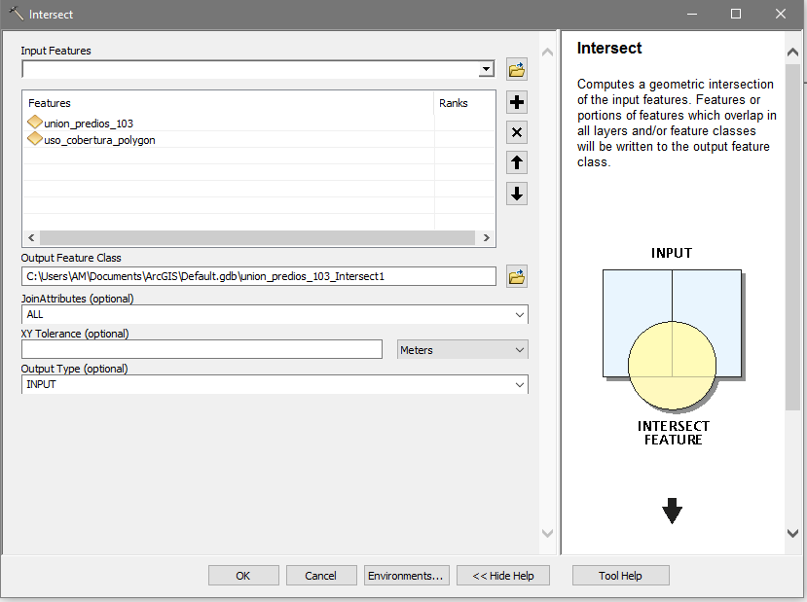
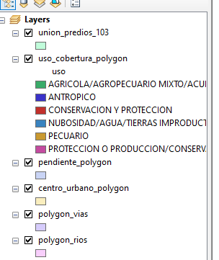
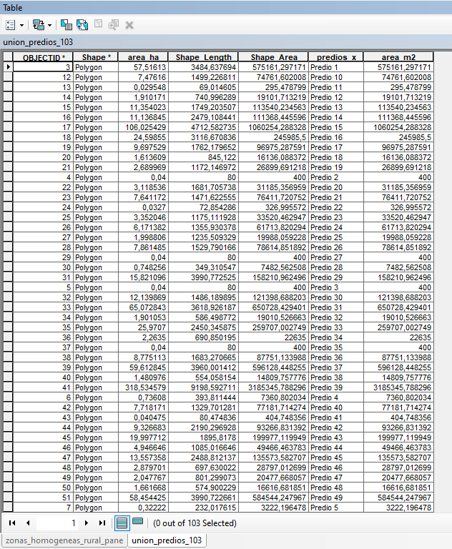
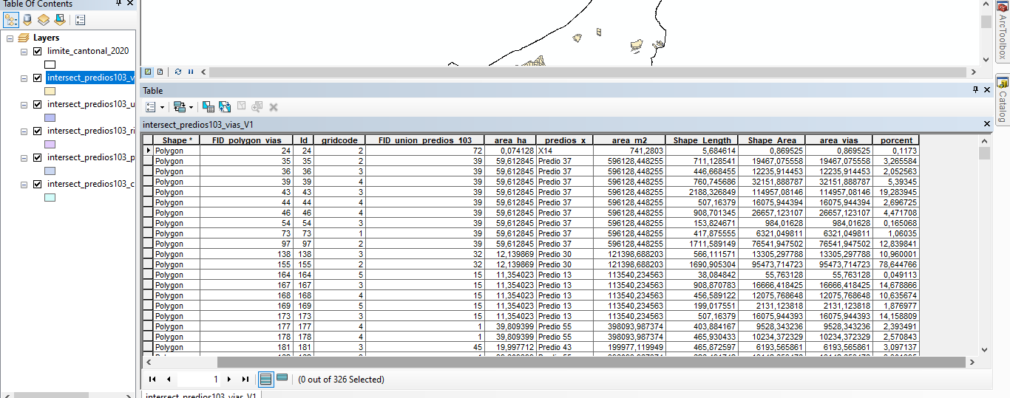
5
Desarrollo del Modelo
Valoración del suelo
Quinto Paso
Aplicación de metodología AHP para generar Zonas Homogéneas de Valor
Filtración de datos
Obtención de muestra
Proceso en el Software SIG
Proceso en excel
Determinación Zonas Homogéneas de Valor
Cuarto Paso
Tercer Paso
Segundo Paso
Primer Paso
Intersect entre predios unidos y variables
Nota. Cabe mencionar que este proceso debe ser replicado de la misma manera para cada variable inicial, desde el Tercer Paso.
Resultado de Intersect
Variables adecuadas a formato vector (polígono)
Tabla de atributos unida con los predios conocidos y desconocidos

Slide 26
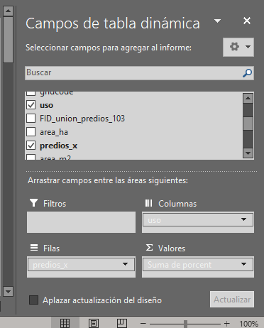
5
Desarrollo del Modelo
Valoración del suelo
Quinto Paso
Aplicación de metodología AHP para generar Zonas Homogéneas de Valor
Filtración de datos
Obtención de muestra
Proceso en el Software SIG
Proceso en excel
Determinación Zonas Homogéneas de Valor
Cuarto Paso
Tercer Paso
Columna Porcent
Segundo Paso
Primer Paso
Exportar el resultado de la matriz completa a excel
Insertar una tabla dinámica
Fila: Número de predios
Columnas: Variable analizada
Valores: Porcent (suma)

Slide 27
5
Desarrollo del Modelo
Valoración del suelo
Quinto Paso
Aplicación de metodología AHP para generar Zonas Homogéneas de Valor
Filtración de datos
Obtención de muestra
Proceso en el Software SIG
Proceso en excel
Determinación Zonas Homogéneas de Valor
Cuarto Paso
Tercer Paso
Segundo Paso
Primer Paso
Ponderar los resultados de la tabla dinámica conforme la Escala Fundamental de Saaty
Igual | Moderado | Fuerte | Muy Fuerte | Extrema | Matices
1 | 3 | 5 | 7 | 9 | 2,4,6 y 8

Slide 28
5
Desarrollo del Modelo
Valoración del suelo
Quinto Paso
Aplicación de metodología AHP para generar Zonas Homogéneas de Valor
Filtración de datos
Obtención de muestra
Proceso en el Software SIG
Proceso en excel
Determinación Zonas Homogéneas de Valor
Cuarto Paso
Tercer Paso
Segundo Paso
Primer Paso
Construcción de la matriz comparación pareada con los 103 predios

Slide 29
5
Desarrollo del Modelo
Valoración del suelo
Quinto Paso
Aplicación de metodología AHP para generar Zonas Homogéneas de Valor
Filtración de datos
Obtención de muestra
Proceso en el Software SIG
Proceso en excel
Determinación Zonas Homogéneas de Valor
Cuarto Paso
Tercer Paso
Segundo Paso
Primer Paso
Obtención del vector propio de cada matriz

Slide 30
5
Desarrollo del Modelo
Valoración del suelo
Quinto Paso
Aplicación de metodología AHP para generar Zonas Homogéneas de Valor
Filtración de datos
Obtención de muestra
Proceso en el Software SIG
Proceso en excel
Determinación Zonas Homogéneas de Valor
Cuarto Paso
Tercer Paso
Segundo Paso
Cálculo del vector propio final
Primer Paso
Ponderación de sub variables
Recopilación de vectores propios de cada una de las variables

Slide 31

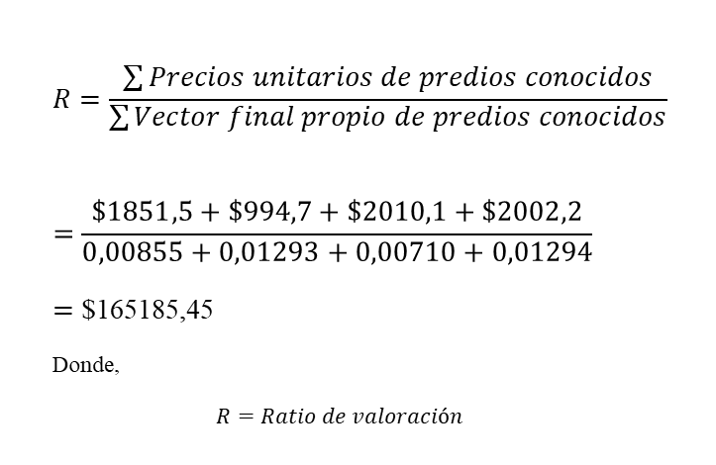


5
Desarrollo del Modelo
Valoración del suelo
Quinto Paso
Aplicación de metodología AHP para generar Zonas Homogéneas de Valor
Filtración de datos
Obtención de muestra
Proceso en el Software SIG
Proceso en excel
Determinación Zonas Homogéneas de Valor
Cuarto Paso
Tercer Paso
Segundo Paso
Primer Paso
Ratio de valoración
Predios | Precio Unitario | Vector Final Propio
Predio 1 | $1851,5 | 0,00855
Predio 2 | $994,7 | 0,01293
Predio 3 | $2010,1 | 0,00710
Predio n | $2002,2 | 0,01294
Predio X1 | ? | 0,00696
Predio Xn | ? | 0,03512
$$Predios$$
$$conocidos$$
Se calculó un ratio de valoración
$$R=\frac{\sum{Precios unitarios de predios conocidos}}{\begin{aligned}\begin{aligned}\sum{Vector final propio de predios conocidos} \\ \end{aligned} \\ \end{aligned}}=\frac{\$1851,5+\$994,7+\$2010,1+\$2002,2}{0,00855+0,01293+0,00710+0,01294}$$
$=$ $165185,45
Donde,
$$R=Ratio de valoración$$
$$Predios$$
$$desconocidos$$
$$Precio unitario=R ∗Vector final de cada predio desconocido$$
$Precio unitario=\$\text{165185,45}$ * 0,00696

Slide 32
Valoración del suelo
Valoración Individual del Predio
Desarrollo del Modelo Propuesto
Metodología AHP a las Variables elegidas
Aplicación de metodología AHP para generar Zonas Homogéneas Físicas
Valoración del terreno
Superficie del Predio
Aplicación de metodología AHP para generar Zonas Homogéneas de Valor
Factores de Homogenización
Valoración de la Construcción
Valoración de mejoras adheridas
5
Desarrollo del Modelo

Slide 33
Valoración individual del predio
Matriz de avalúo predial individual
Superficie del predio
Asignación del precio unitario de la zona
Factor de superficie
Factor de uso
Factor de accesibilidad
Factor de riego
Factor de pendiente
Factor de servicios básicos
Valor de la construcción
Valor del terreno
Valor de las mejoras adheridas
Avalúo predial individual

Slide 34

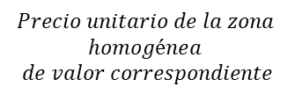
Valor del terreno
Valoración Individual del Predio
Valoración del terreno
$$Vt=Sp∗Pz∗F$$
Factores de homogeneización (F)
Fs = Factor de superficie
Fu = Factor de uso
Superficie del predio (Sp)
Precio unitario de la zona (Pz)
Valor del terreno
Fb = Factor de servicios básicos
$$Precio unitario de la zona$$
$$homogénea$$
$$de valor correspondiente$$
$$Superficie del$$
$$predio en ha$$
Fa = Factor de accesibilidad
Fr = Factor de riego
Fs = Factor de pendiente

Slide 35
Factores de homogeneización
Fs = Factor de superficie
Fu = Factor de uso
Fb = Factor de servicios básicos
Fa = Factor de accesibilidad
Fs = Factor de pendiente
Fr = Factor de riego

Slide 36


Valor de la construcción
Valoración Individual del Predio
Valoración de la construcción
$$Vc=Sc∗Vmc∗Fc$$
Valor de la construcción
Factores de corrección de la construcción (Fc)
Superficie de la construcción (Sc)
Valor del m2 de la construcción
Fu = Factor de uso constructivo
$$Valor del m^{2} de la$$
$$construcción$$
$$(Tabla de precios de$$
$$la construcción)$$
$$Superficie de la$$
$$construcción en m2$$
Fd = Factor de depreciación
Fb = Factor de etapa de la construcción

Slide 37
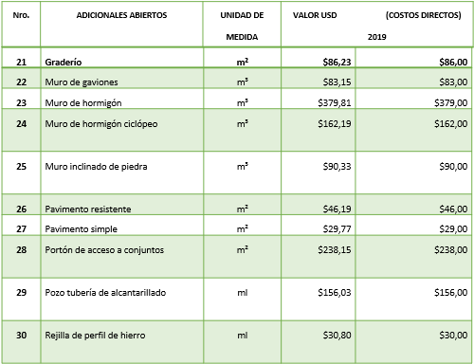
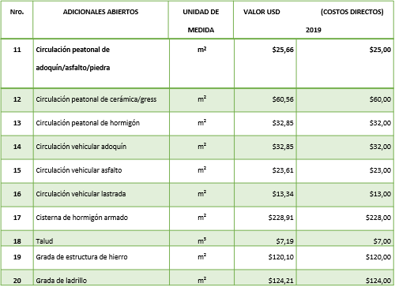
Valor de las mejoras adheridas (Vma)
Valoración Individual del Predio
Valoración de las mejoras adheridas
Nro. | ADICIONALES ABIERTOS | UNIDAD DE MEDIDA | VALOR USD (COSTOS DIRECTOS) 2019
1 | Área verde comunal | m² | $15,40 | $15,00
2 | Ascensor de 2 a 3 paradas (3 pisos) capacidad 6 personas | u | $51.735,60 | $51.735,00
3 | Canchas de césped sin drenaje | m² | $3,08 | $3,00
4 | Cerramiento bloque/ladrillo/estructura hormigón sin acabados | m² | $45,17 | $45,00
5 | Cerramiento bloque/ladrillo/estructura hormigón con acabados | m² | $85,20 | $85,00
6 | Cerramiento de hierro | m² | $73,91 | $73,00
7 | Cerramiento bloque/ladrillo/estructura hormigón con acabados especiales | m² | $124,21 | $124,00
8 | Cerramiento de piedra | m² | $43,11 | $43,00
9 | Cerramiento de adobe/ tapial | m² | $39,01 | $39,00
10 | Cerramiento de malla sobre mampostería | m² | $51,33 | $51,00
Factor estado de conservación
ESTADO | FACTOR
MUY BUENO | 1
BUENO | 0,85
REGULAR | 0,7
MALO | 0,5
EN DETERIORO | 0,3

Slide 38
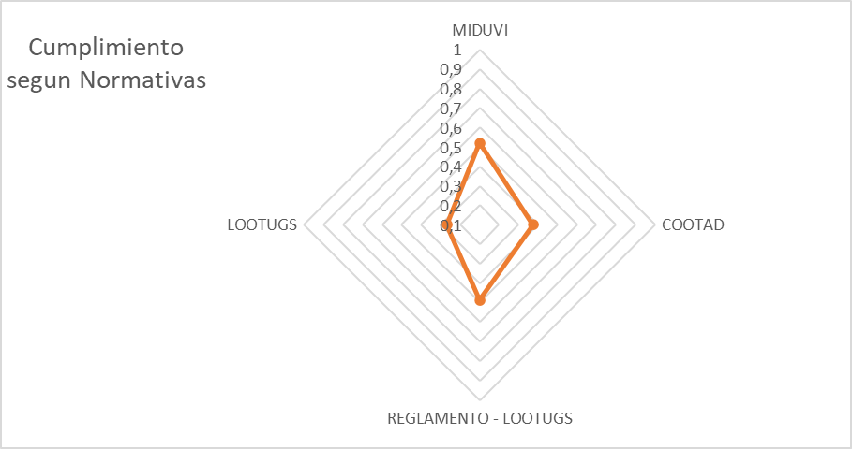
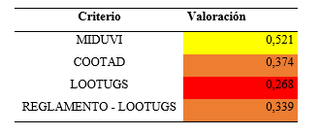
4
Resultados
Diagnóstico sobre la efectividad del modelo vigente
Gráfico Radial Global

Slide 39
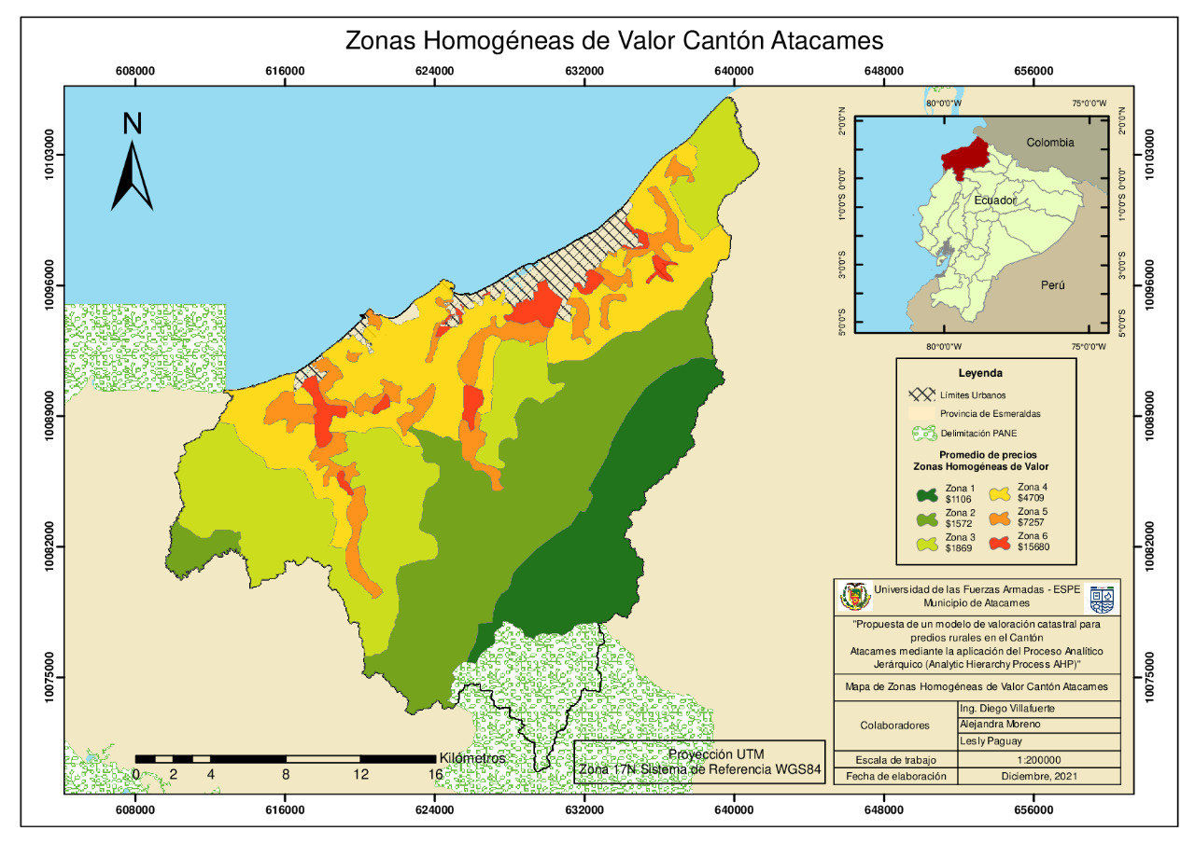
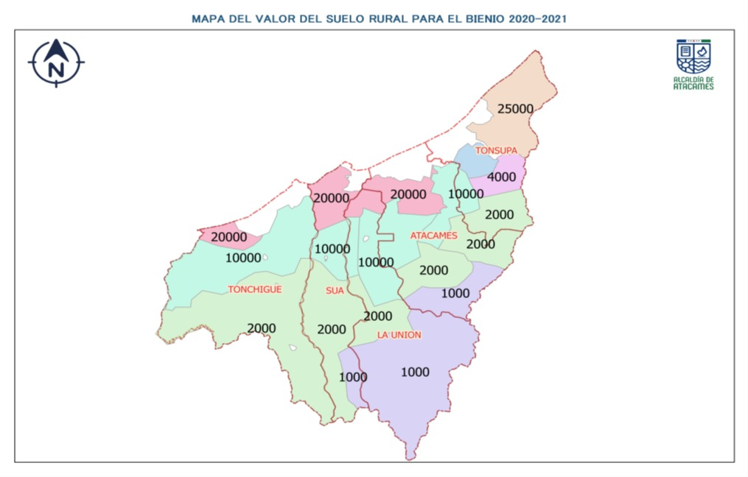
4
Resultados
Mapa de Zonas Homogéneas de Valor
Zona 1: Pendientes abruptas, áreas de conservación o tierras improductivas, alejada de los centros urbanos y escasez de red vial e hidrográfica.
Zona 2: Poca accesibilidad y cercanía a centros urbanos, deficiente acceso a la red hidrográfica, pendiente de difícil tratamiento y suelo de conservación.
Zona 3: Áreas no tan lejanas a los centros urbano, ya que, estas disponen de una mayor accesibilidad, disponibilidad de riego y pendiente menos pronunciada.
Zona 4: Cercanía a los centros urbanos y una mayor accesibilidad, pendiente más uniforme, asentamientos y zonas de producción agrícola y ganadera.
Zona 5: Altamente pobladas, gran cantidad de ejes viales y redes hidrográficas, pendientes moderadas a suaves y uso de suelo dedicado a actividades ganaderas, pecuarias, etc.
Zona 6: Mayor cotización, gran cantidad de servicios, cercanía a centros urbanos o zonas turísticas. Su accesibilidad es elevada y cuenta con redes hidrográficas.

Slide 40
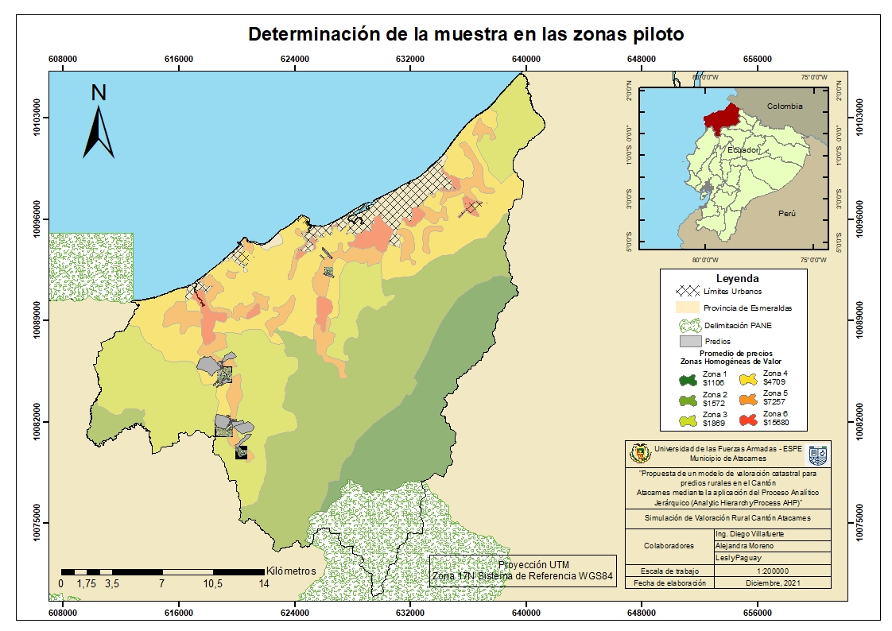
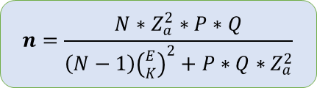

4
Resultados
Validación del Modelo Propuesto en una Zona Piloto del Cantón
$$n=\frac{N∗Z_{a}^{2}∗P∗Q}{\left(N−1\right){\left({E \atop K}\right)}^{2}+P∗Q∗Z_{a}^{2}}$$
$n=10,$06

Slide 41
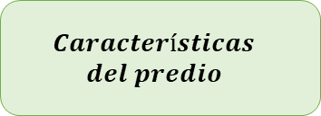
4
Resultados
Características de los predios de la zona piloto.
$$Características$$
$$del predio$$

Slide 42
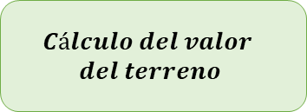
4
Resultados
del terreno
$$Cálculo del valor$$
$$del terreno$$

Slide 43
4
Resultados
$$Cálculo del valor$$
$$del terreno$$

Slide 44
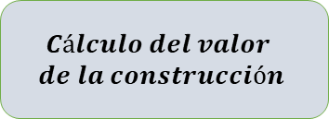
4
Resultados
$$Cálculo del valor$$
$$de la construcción$$

Slide 45
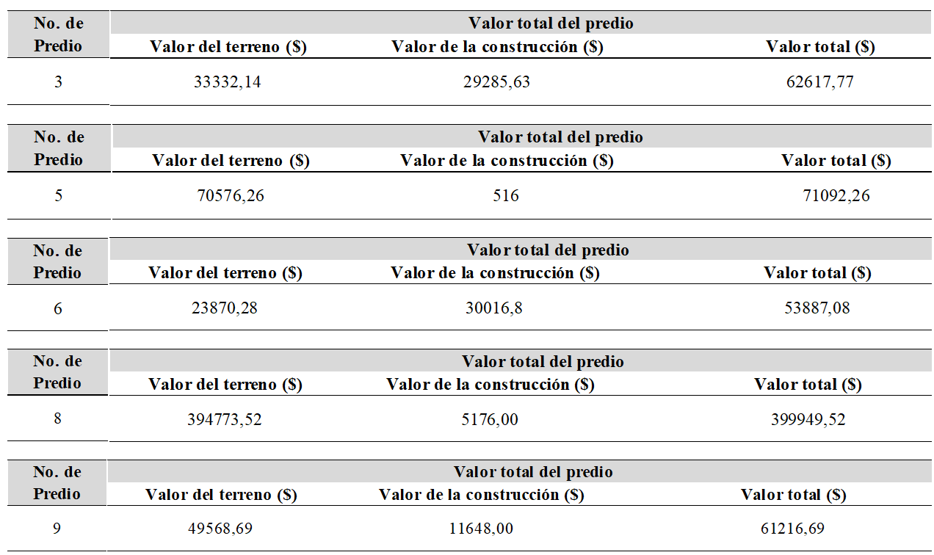
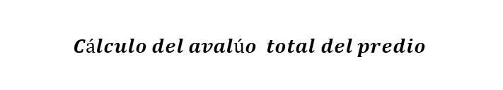
4
Resultados
$$Cálculo del avalúo total del predio$$

Slide 46

4
Resultados
$$Validación masiva del valor del terreno$$

Slide 47
4
Resultados
$$Validación masiva del valor del terreno$$

Slide 48
7
Conclusiones
El modelo de valoración vigente está generando un Incumplimiento Sistemático.
Cartografía catastral incompleta, precios de avalúos sobrevalorados, entre otros.
Insuficiente asignación de recursos para catastrar zonas rurales y enfocarse solo en la zona urbana.
Se mejoró la zonificación homogénea de valor fundamentada en estudios y cálculos.
Los nuevos valores se ajustan a la realidad de la dinámica inmobiliaria del Cantón.
El avalúo de los predios aumentó tras añadir el valor de las construcciones.

Slide 49
8
Recomendaciones
Mejorar los procesos de levantamiento de información catastral.
Para la correcta actualización del catastro, se recomienda realizarla con un criterio de expertos.
Trabajar y almacenar toda la información recolectada en bases de datos ordenadas.
Se recomienda estandarizar, redefinir y en lo posible automatizar los procesos y procedimientos
Aplicación de manera correcta los factores de homogeneización propuestos.
Considerar la metodología de evaluación de la construcción.

Slide 50
Carrera de Ingeniería Geográfica y del Medio Ambiente
Departamento de Ciencias de la Tierra y de la Construcción
Tema:
“Propuesta de un modelo de valoración catastral para predios rurales en el Cantón Atacames mediante la aplicación del Proceso Analítico Jerárquico”
Autoras:
Director del Proyecto:
Moreno Romero Alejandra Carolina
Paguay Vallejo Lesly Viviana
Ing. Pérez Salazar, Pablo Roberto, Mgtr.
Secretaria Académica:
Abg. Michelle Benavides
Docente Evaluador:
Cnel. Rodolfo Salazar
Director de carrera:
Ing. Alexander Robayo MSc.

